Slide 1
Семья и школа: взаимопонимание, взаимодействие и сотрудничество
Флеш-эстафета
«Лучшие практики родительского просвещения»
МОУ Великосельская ОШ
2020 год

Slide 2
“Воспитание есть процесс социальный в самом широком смысле. Воспитывает всё: люди, вещи, явления, но прежде всего и больше всего люди. Из них на первом месте - родители и педагоги».
Макаренко А.С.

Slide 3
Для ребёнка духовным центром, нравственным основанием является семья, её ценности, устои, отношения – семейный уклад. Поэтому не случайно в последние годы особую важность и значимость приобретает работа образовательного учреждения с семьёй.
Педагогический союз учителя и родителей – могучая воспитательная сила.
Проблемой для учителя являются организационные вопросы, связанные с включением родителей в жизнь школьного учреждения. Родители должны быть убеждены, что их участие в жизни школы важно не потому, что так хочет учитель, а потому, что это важно для развития их ребёнка.

Slide 4
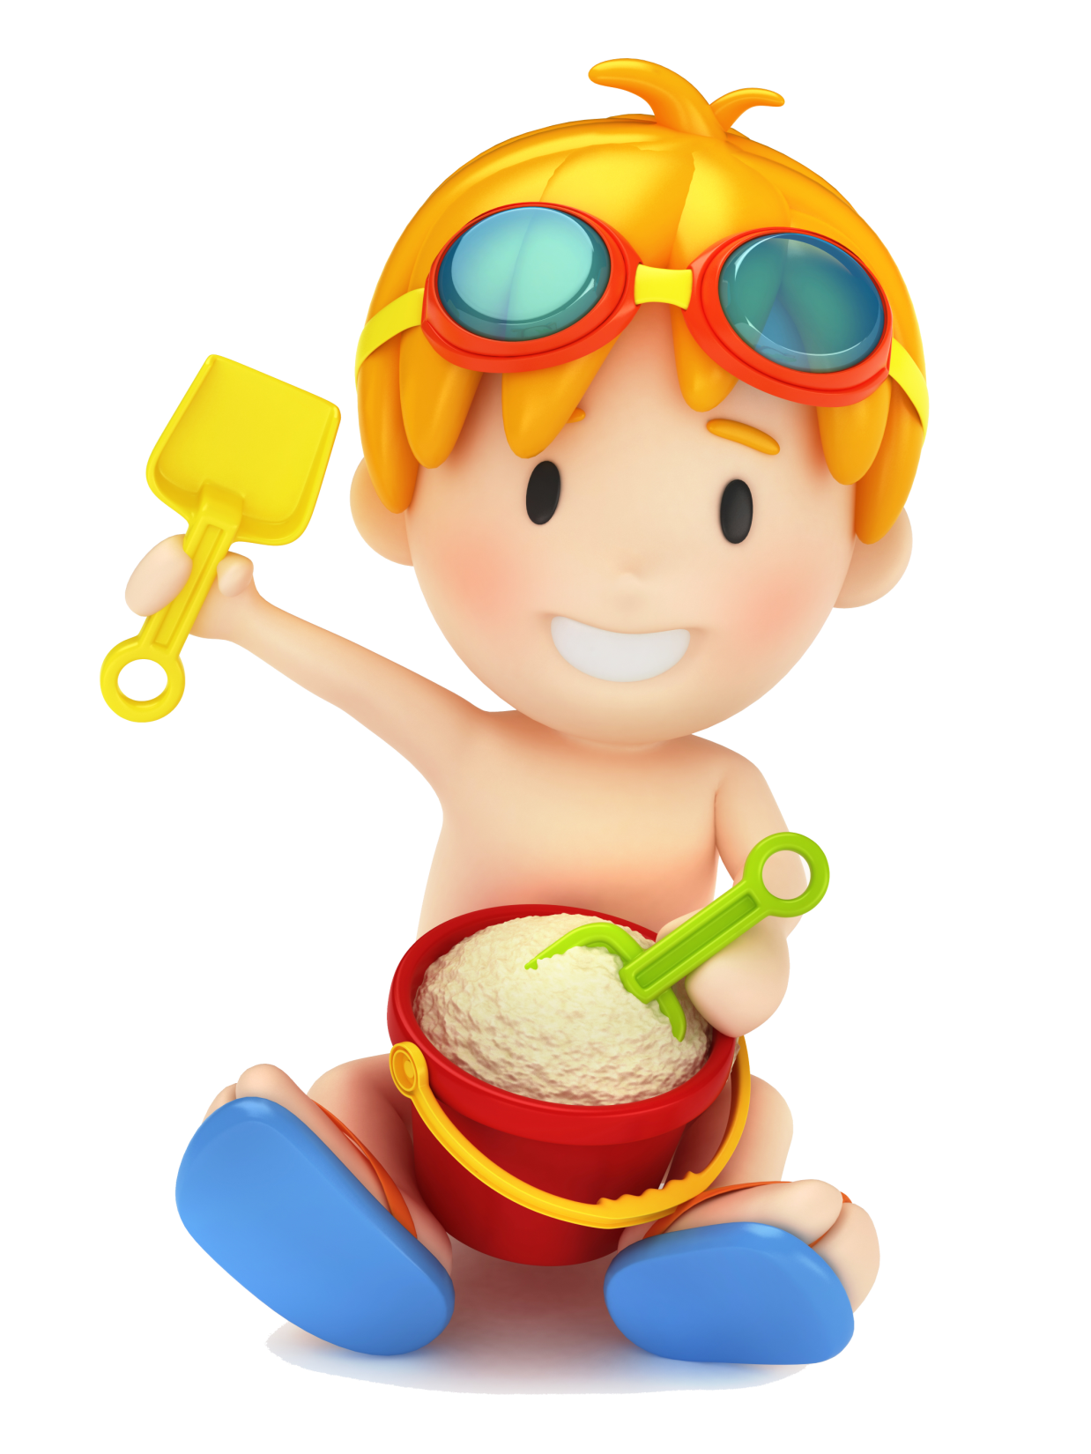
Задача учителя – помочь родителям осознать свою родительскую воспитательную миссию, как величайшую ответственность за будущее ребёнка. Важно и то, что воспитание учащихся в школе и воспитание в семье – это единый неразрывный процесс.
Сегодня семья и дети нуждаются в защите и заботе. Педагоги призваны не судить семью, а всеми возможными путями помогать, беречь гуманизм отношений, воспитывать вместе, поддерживать друг друга, оставаться людьми в любой ситуации.

Slide 5
Мы представляем детско-взрослый социальный проект «Моя семья – мое богатство».
Цель проекта : развивать интерес к семейным увлечениям, способствовать развитию творческих способностей детей, их художественному вкусу, способствовать объединению детей и их родителей на основе общего интереса и общей деятельности, воспитывать интерес к истории своей семьи, чувства уважения к интересам всех членов семьи.

Slide 6
Блок 1. «Мои корни» (Продукт - Генеалогическое древо, выставка «Герб моей семьи»)
Задачи: -Изучение родословной. -Воспитание чувства любви гордости за свою семью. -Развитие интереса к истории семьи. -Формирование положительного интереса и уважения к семьям одноклассников. | -поиск информации, составление родословной, создание и защита герба своей семьи.
 | -определение своего места в цепочке жизни и истории семьи.
 | -оформление выставки (семейные альбомы, плакаты и т.д.)

Slide 7
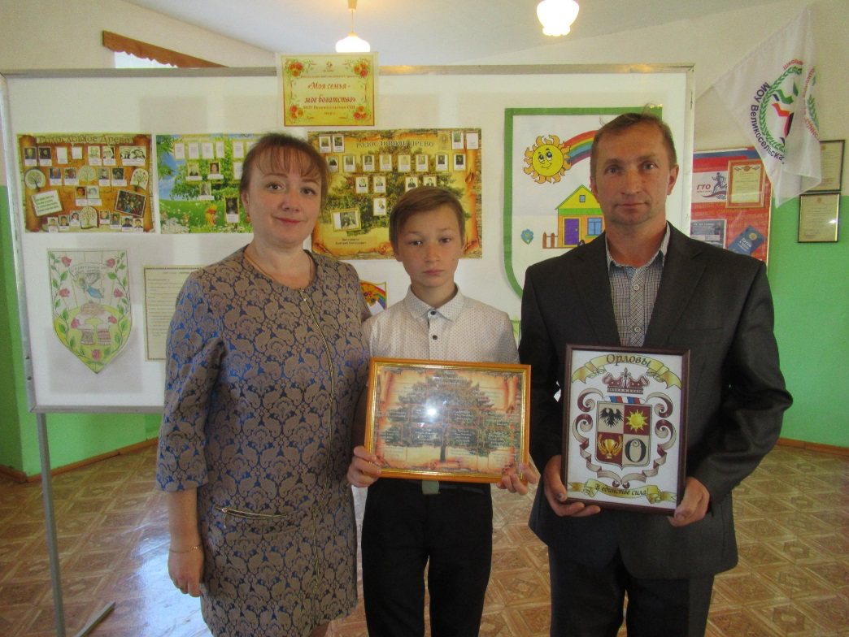
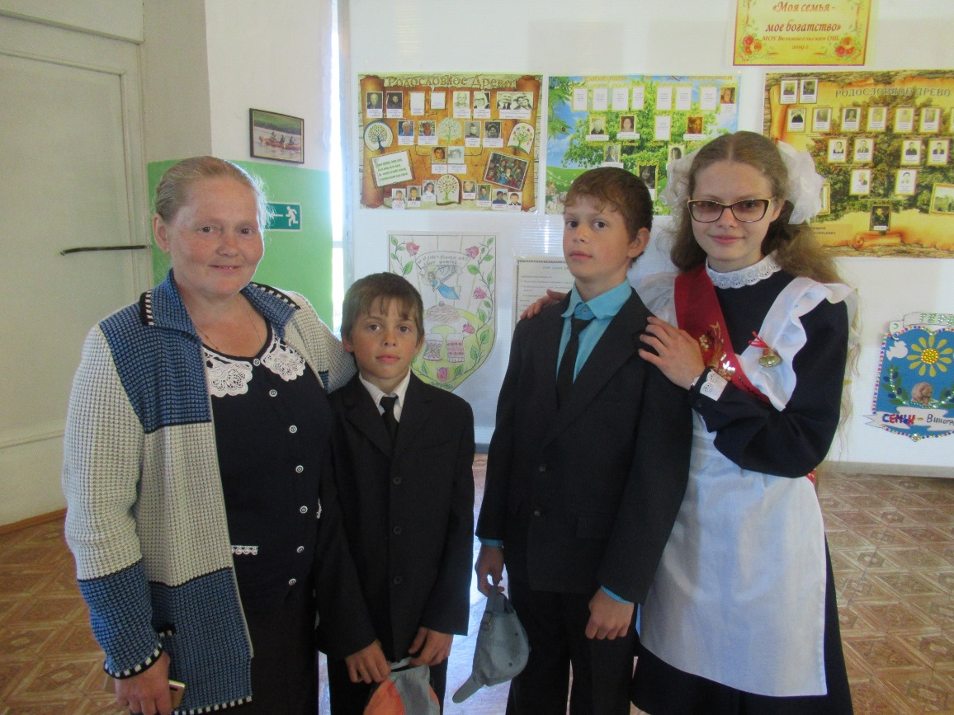

Slide 8
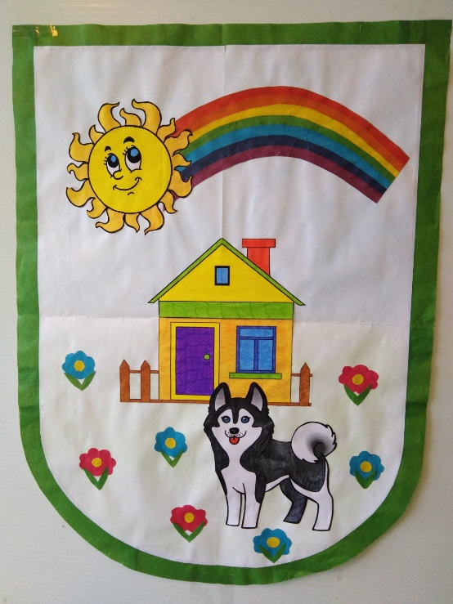
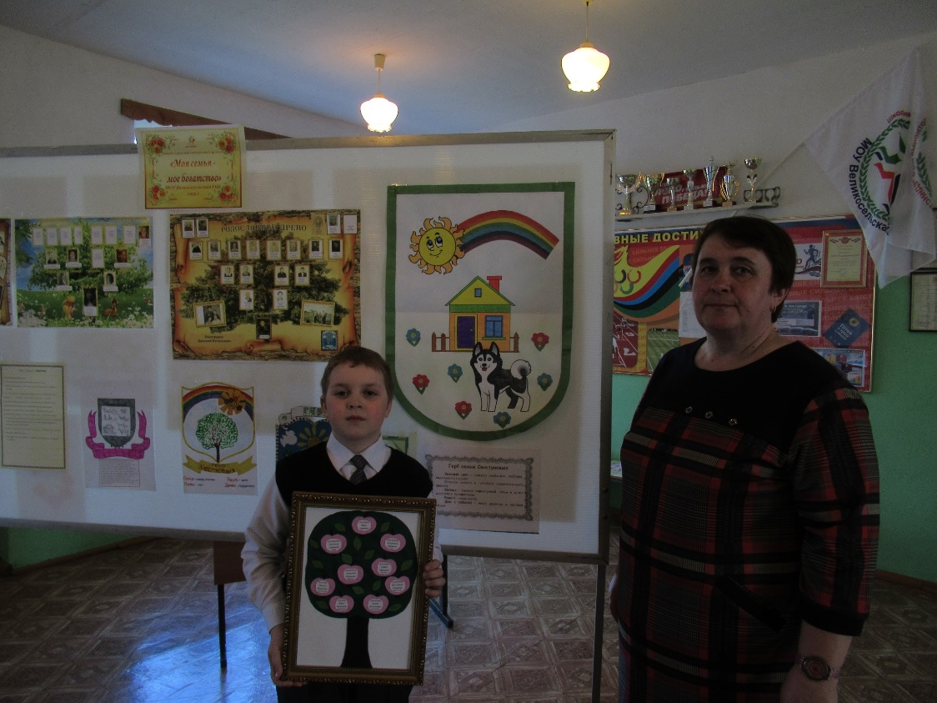
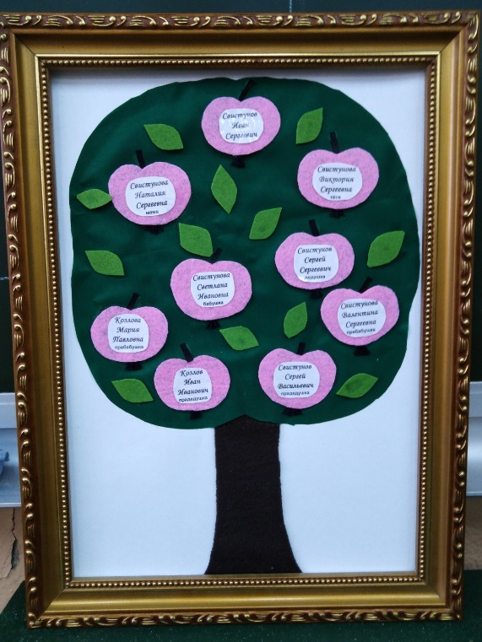

Slide 9
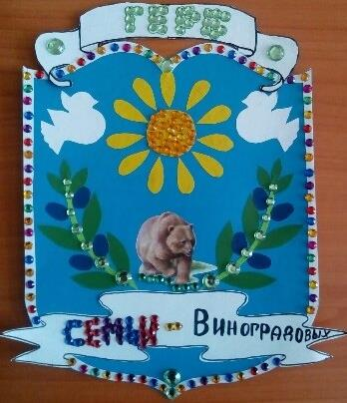

Slide 10
Блок 2. «Загляни в семейный альбом». История семьи в документах и фотографиях. (Продукт - мультимедийный альбом MS Power Point)
Задачи: -развитие навыков поисковой деятельности, -формирование интереса к семейным традициям. | -поисковая и архивная деятельность. (Работа с семейными и архивными документами)
 | -беседы со своими старшими родственниками.
 | -оформление итогового продукта

Slide 11
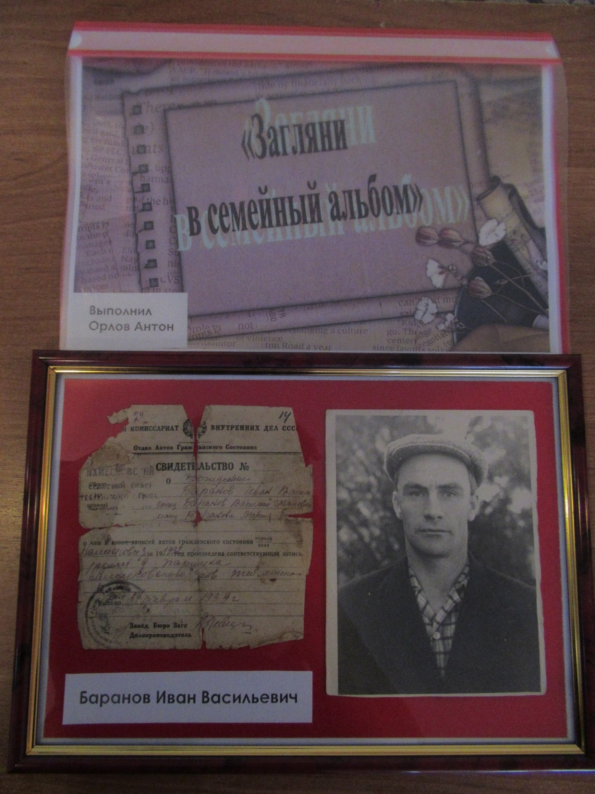

Slide 16
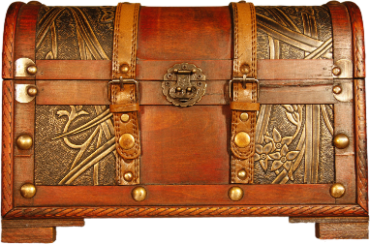
Блок 3. «Семейный сундук». История вещи – это история семьи. (Продукт - мультимедийный альбом MS Power Point, Мероприятие «Вернисаж семейных реликвий»)
Задачи: -формирование положительного интереса к увлечению родителей и близких людей. -привитие интереса к здоровому образу жизни. | -поиск и выбор семейной реликвии для вернисажа.
 | -беседы о досуге в семье и семейных увлечениях с родителями.
 | -оформление итогового продукта

Slide 17
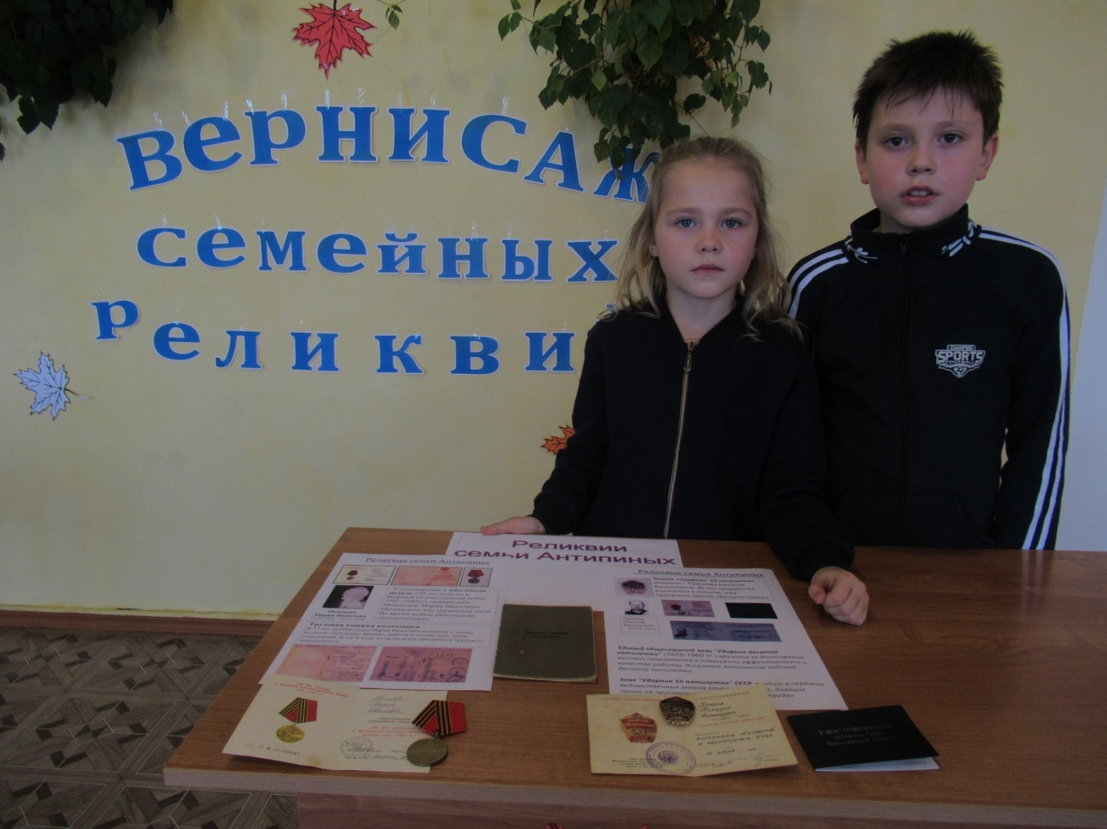

Slide 19
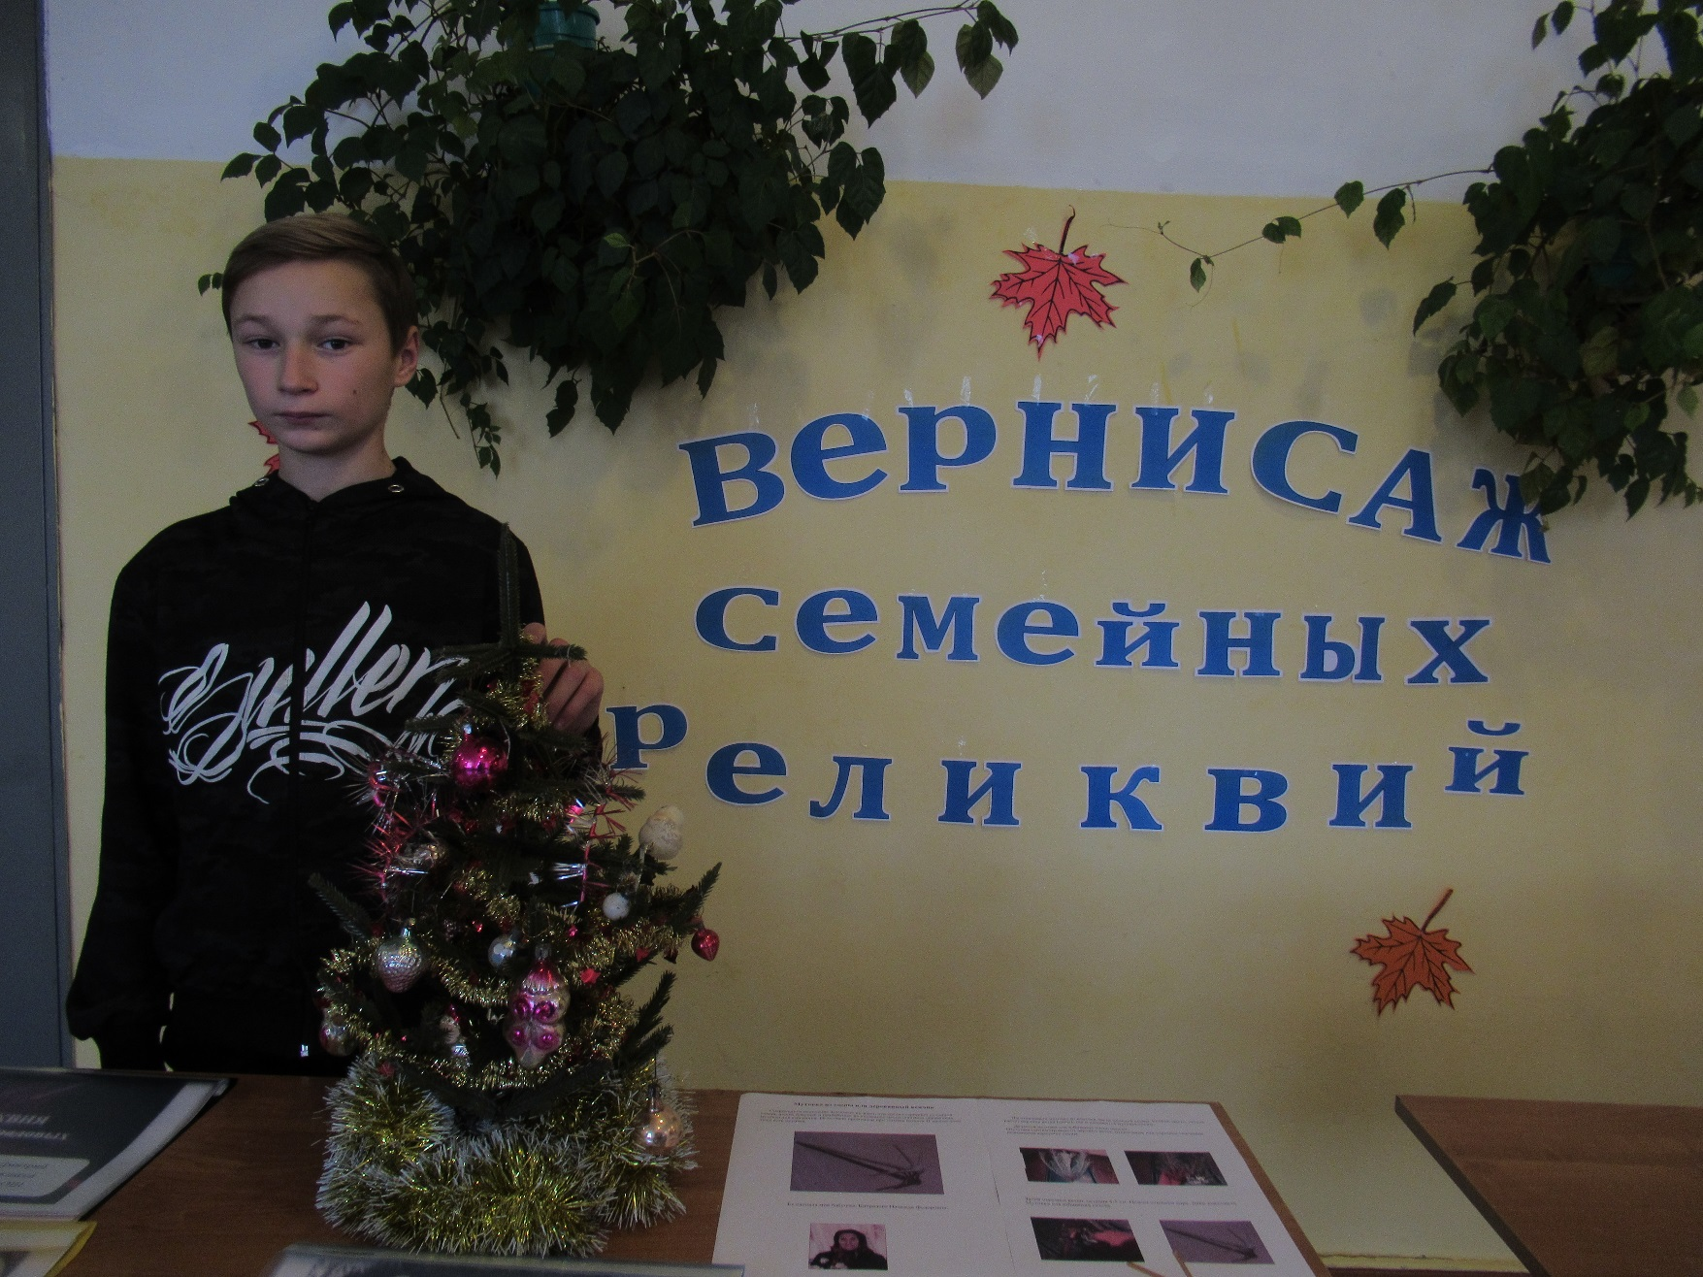

Slide 20
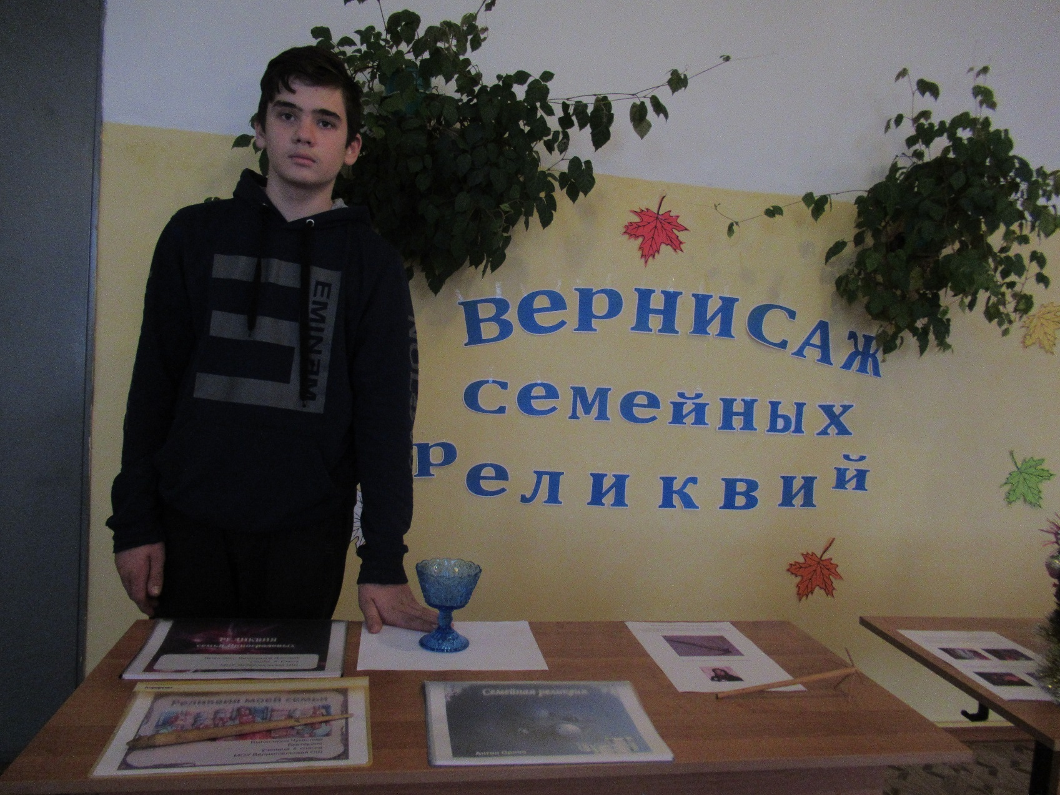

Slide 23
В конкурсе детско – взрослых
социально значимых проектов и инициатив
«Летопись добрых дел – 2019»
с проектом «Моя семья – мое богатство» наша школа заняла 1 место.

